Slide 1



Библиотека Назарбаев Университета 5-9 декабря, 2022 | 9.00 - 17.30
МОДУЛЬ 5
Тема 4: Инструменты создания визуальных материалов
Мадина Абдыкаимова
Старший менеджер
Офис обслуживания пользователей

Slide 2



09.12.2022
Вопросы
Брендбук Назарбаев Университета (НУ)
Обзор инструментов создания визуальных материалов (опыт Библиотеки НУ)
Рекомендации

Slide 3
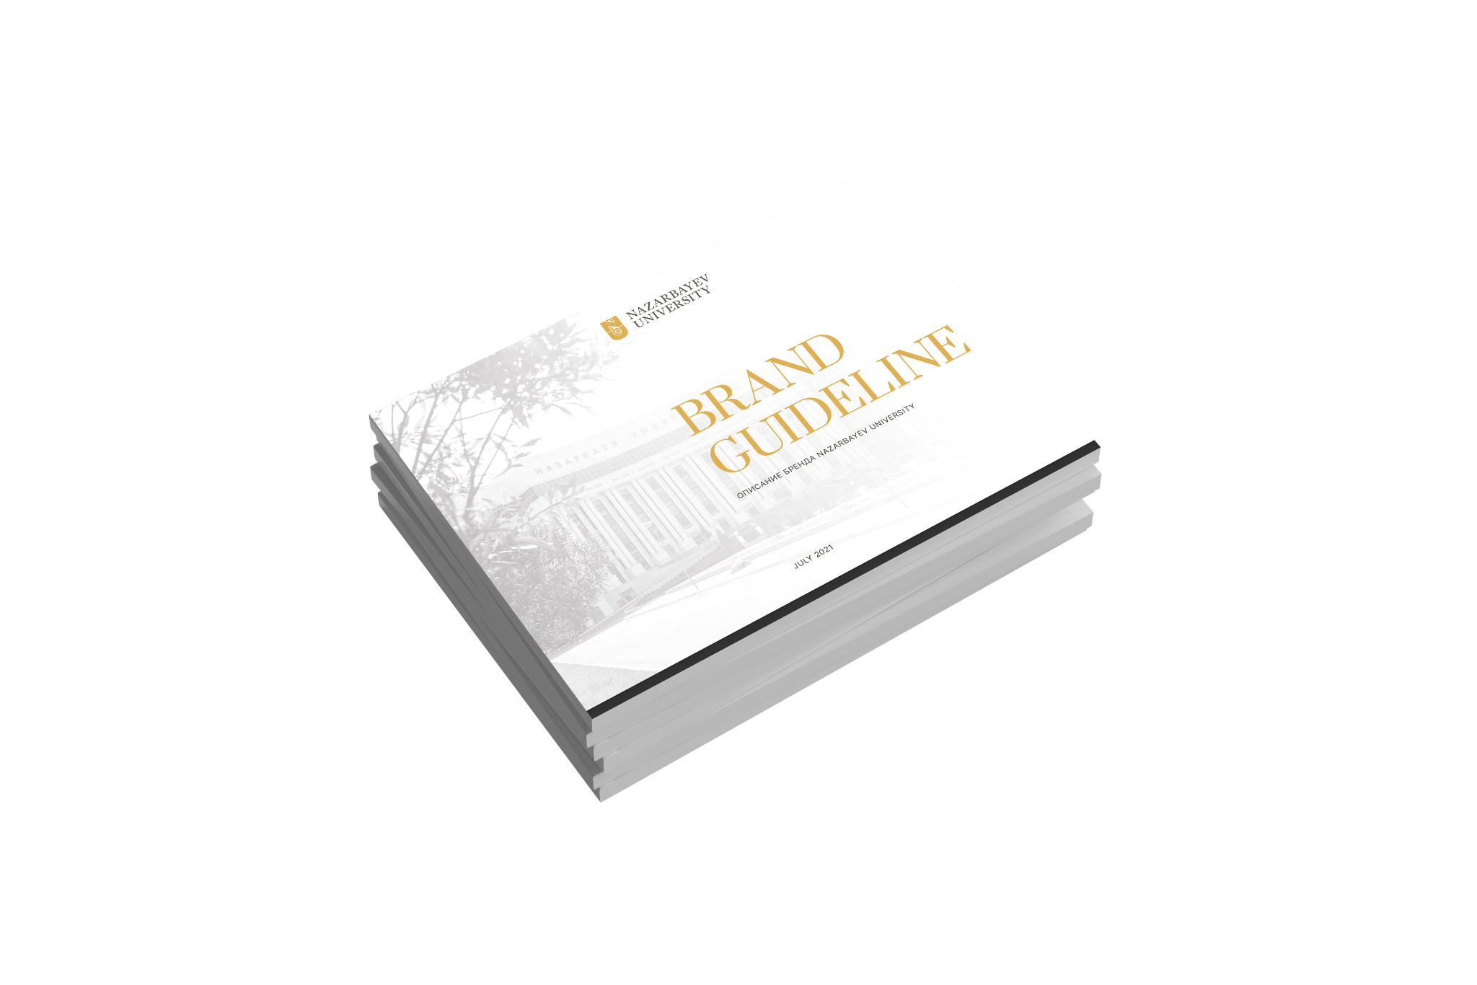
09.12.2022
Брендбук Назарбаев Университета (НУ)
Гайд по использованию бренда
Nazarbayev University и его дочерних организаций.

Slide 4
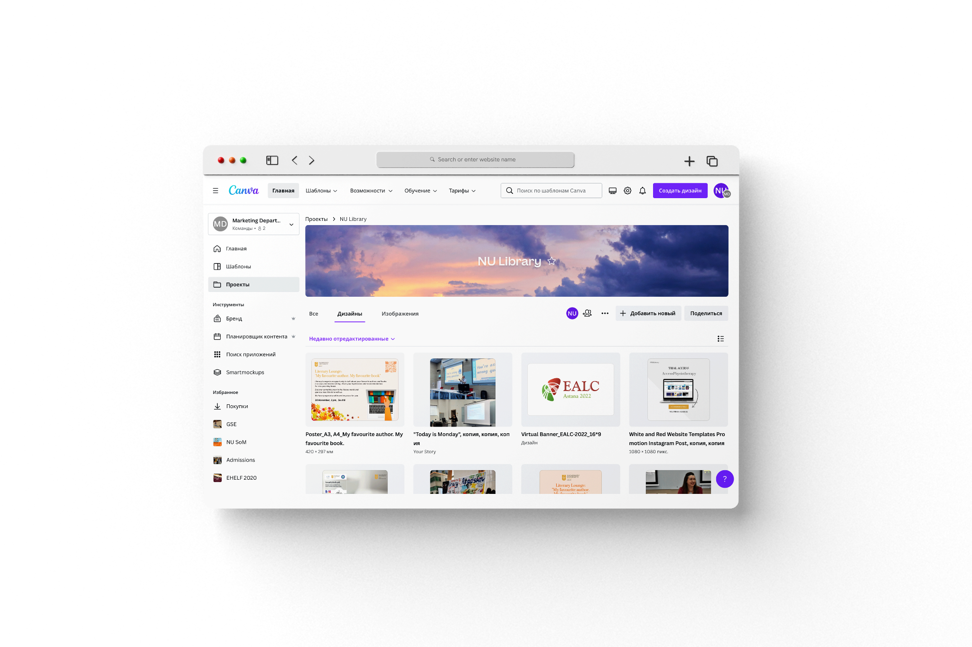
09.12.2022
Canva
Canva — это онлайн-инструмент для графического дизайна.
https://www.canva.com

Slide 5
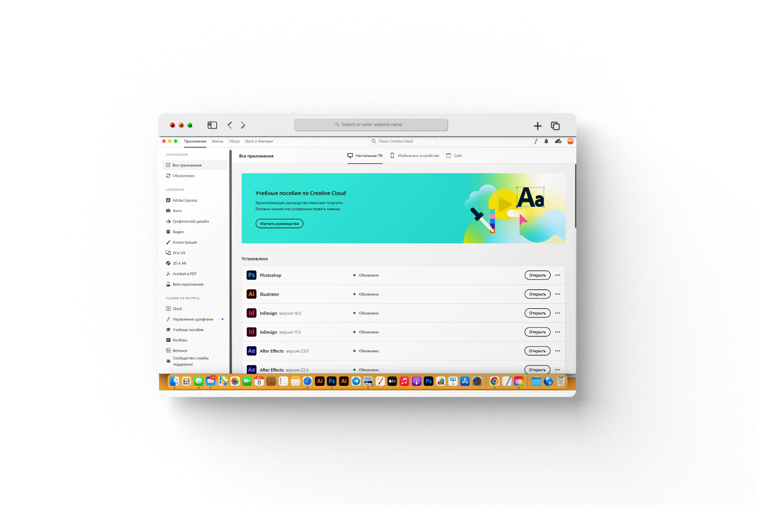
09.12.2022
Adobe Creative Cloud
Creative Cloud — это коллекция приложений для дизайна, работы с фото, видео, звуком, UI, UX, 3D, дополненной реальностью и контентом для соцсетей.
https://www.adobe.com/ru/creativecloud.html

Slide 6
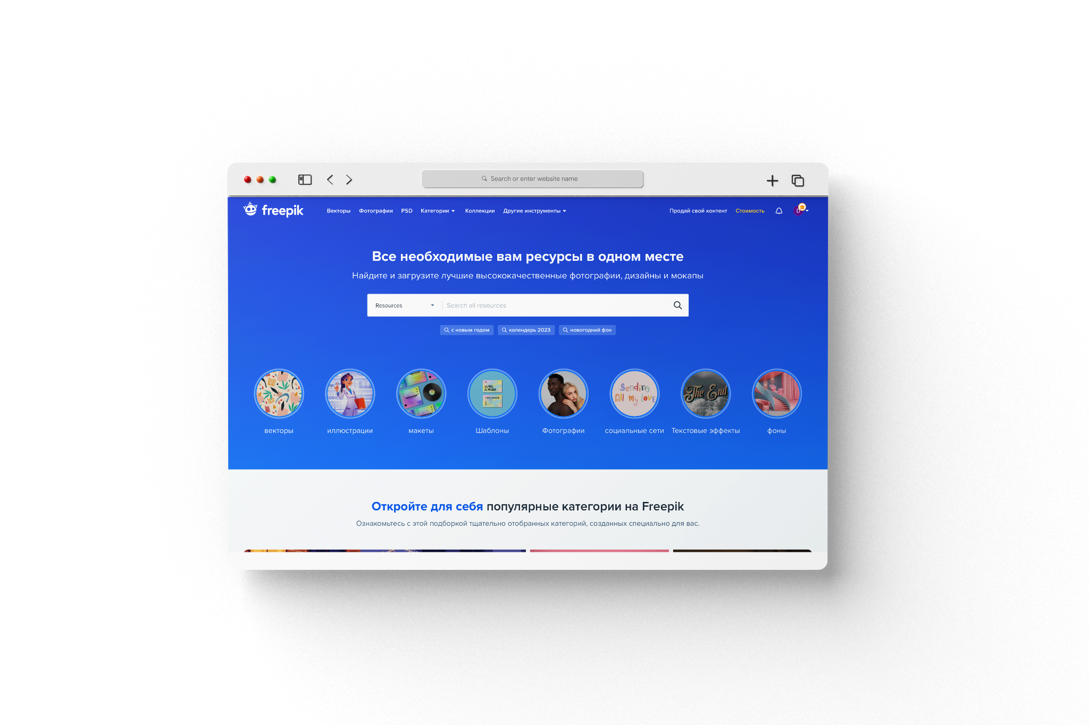
09.12.2022
Freepik
Freepik — сток графических ресурсов.
Векторные изображения
Стоковые фото
PSD
Иконки
https://ru.freepik.com

Slide 7
09.12.2022
Рекомендации
При поиске материалов старайтесь использовать ключевые слова на английском языке.
Старайтесь создавать собственные исходные материалы (самостоятельно снимайте фото, видео).
Используйте материалы с авторскими данными и в высоком разрешении
Старайтесь следить и следовать основным трендом графического дизайна (придерживаться минимализма, следовать принципам универсального дизайна и тд).
По возможности выработайте свой индивидуальный стиль (сделайте свои материалы узнаваемыми): выбрать 2-3 шрифта, единую цветовую палитру графических материалов, единый стиль эффектов или фильтров.
Сотрудничайте с профессионалами графическими дизайнерами и видео-мейкерами.

Slide 8
09.12.2022
Использованные источники
Бесплатный онлайн-инструмент для создания дизайнов [Электронный ресурс]. URL: https://www.canva.com (дата обращения: 07.12.2022)
Adobe Creative Cloud | Подробная информация и продукты [Электронный ресурс]. URL: https://www.adobe.com/ru/creativecloud.html (дата обращения: 07.12.2022)
Freepik: Бесплатные векторные изображения, стоковые … [Электронный ресурс]. URL: https://ru.freepik.com (дата обращения: 07.12.2022)

Slide 9
Спасибо за внимание!
09.12.2022
Контакты:
E-mail: madina.kabiyeva@nu.edu.kz

